Slide 1
探究與實作 課程簡介
Natural Science: Inquiry and Practice
國立嘉義高中
物理科 樊志文老師
生物科 蕭伊岑老師

Slide 2
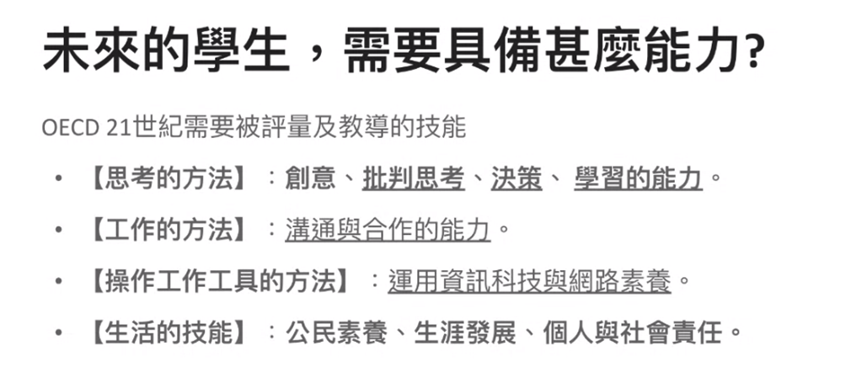
何為探究實作？

Slide 3
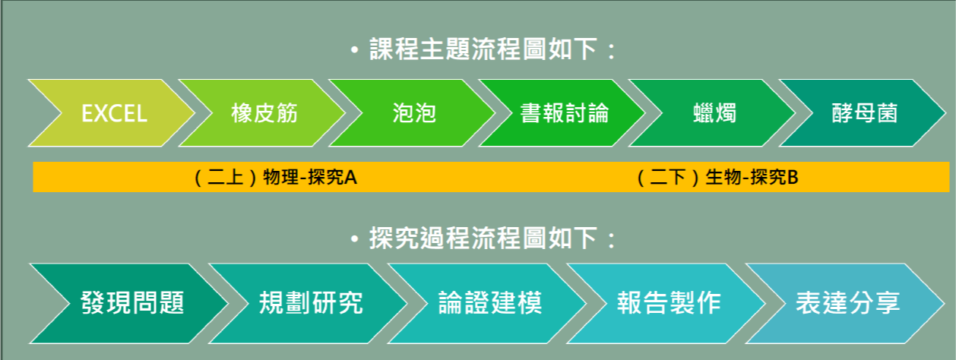
本學期課程架構流程
勇者的基石
(Excel)
色層分析

Slide 4
分組說明
1.採用分組合作學習，一同努力以達到共同設定的目標。
2.配合學校教室的硬體資源限制，每組學生4人分組，請以2人為單位，找尋你的夥伴，並找老師登記
3.組別可因實驗不同而做重新分配

Slide 5
評分標準
總成績為各主題成績之平均
例：本學期兩大主題，則每一主題占50%
本學期三大主題，則每一主題占33.3%
成績來源：作業(科學筆記本、平台作業)、上台發表、學習態度(課堂表現)
上課回答問題 每次加平時成績1分

Slide 6
評分標準
總成績為各主題成績之平均
例：本學期兩大主題，則每一主題占50%
本學期三大主題，則每一主題占33.3%
成績來源：(科學筆記本、平台作業)40%、上台發表40%、(同學互評、學習態度)20%
上課回答問題 每次加平時成績1分，累積5分以上加總平均1分

Slide 7
總成績38分
實驗室飲食(包含吃&喝)
攜帶食物進入實驗室
未遵守實驗室安全守則(經勸阻不聽)
操作傷害自己與同學的實驗
作業或報告缺繳以致無法及格
報告抄襲
不用懷疑就是連補考的機會都沒有！！！

Slide 8
選小老師
需要兩位認真負責的帥哥
視課程需求於上課前推平板車
幫忙提醒上課注意事項如至實驗室上課或帶實驗衣
期末各兩支嘉獎

Slide 9
任務一：
找好你的夥伴，並以100字左右介紹對方(兩人夥伴)
抽5組上台分享
將作業上傳至Classroom，截止時間：9/3晚上11:59

Slide 10
何為探究實作？
探討 研究 與 實際操作
發現問題
規劃與研究
論證與建模
表達與分享
高中生都要學的探究與實作，與實驗課有何差別？https://reurl.cc/jvMAb1

Slide 11
何為探究實作？
一種以學生為中心的學習方法，強調通過提出問題、進行觀察、實驗和分析來主動探索知識。探究實作鼓勵學生積極參與學習過程，培養批判性思維、問題解決能力和自主學習的能力。這種方法通常包括以下步驟：
發現問題
規劃與研究
論證與建模
表達與分享
提出問題：學生根據觀察或經驗提出感興趣的問題。
收集資料：通過閱讀、調查或實驗收集相關資料。
提出假設：根據已有的知識和收集的資料，學生對問題的可能答案提出假設。
進行實驗或調查：設計並執行實驗或進行深入調查來檢驗假設。
分析結果：對實驗或調查的結果進行分析，得出結論。
分享結果：學生將他們的發現與同學或教師分享，進行討論和反思。

Slide 12
何為探究實作？
一種以學生為中心的學習方法，強調通過提出問題、進行觀察、實驗和分析來主動探索知識。探究實作鼓勵學生積極參與學習過程，培養批判性思維、問題解決能力和自主學習的能力。這種方法通常包括以下步驟：
發現問題
規劃與研究
論證與建模
表達與分享
提出問題：學生根據觀察或經驗提出感興趣的問題。
收集資料：通過閱讀、調查或實驗收集相關資料。
提出假設：根據已有的知識和收集的資料，學生對問題的可能答案提出假設。
進行實驗或調查：設計並執行實驗或進行深入調查來檢驗假設。
分析結果：對實驗或調查的結果進行分析，得出結論。
分享結果：學生將他們的發現與同學或教師分享，進行討論和反思。

Slide 13
何為探究實作？
一種以學生為中心的學習方法，強調通過提出問題、進行觀察、實驗和分析來主動探索知識。探究實作鼓勵學生積極參與學習過程，培養批判性思維、問題解決能力和自主學習的能力。這種方法通常包括以下步驟：
發現問題
規劃與研究
論證與建模
表達與分享
提出問題：學生根據觀察或經驗提出感興趣的問題。
收集資料：通過閱讀、調查或實驗收集相關資料。
提出假設：根據已有的知識和收集的資料，學生對問題的可能答案提出假設。
進行實驗或調查：設計並執行實驗或進行深入調查來檢驗假設。
分析結果：對實驗或調查的結果進行分析，得出結論。
分享結果：學生將他們的發現與同學或教師分享，進行討論和反思。

Slide 14
何為探究實作？
一種以學生為中心的學習方法，強調通過提出問題、進行觀察、實驗和分析來主動探索知識。探究實作鼓勵學生積極參與學習過程，培養批判性思維、問題解決能力和自主學習的能力。這種方法通常包括以下步驟：
發現問題
規劃與研究
論證與建模
表達與分享
提出問題：學生根據觀察或經驗提出感興趣的問題。
收集資料：通過閱讀、調查或實驗收集相關資料。
提出假設：根據已有的知識和收集的資料，學生對問題的可能答案提出假設。
進行實驗或調查：設計並執行實驗或進行深入調查來檢驗假設。
分析結果：對實驗或調查的結果進行分析，得出結論。
分享結果：學生將他們的發現與同學或教師分享，進行討論和反思。

Slide 15
何為探究實作？
發現問題
規劃與研究
論證與建模
表達與分享
科學方法-觀察現象，得到新的理論或是修正舊有理論的系統方式。
提出新假設→實驗→分析→結論
觀察→提出問題→ 形成假設→實驗→分析→結論
與假設不符

Slide 16
何為探究實作？
發現問題
規劃與研究
論證與建模
表達與分享
提出新假設→實驗→分析→結論
觀察→提出問題→ 形成假設→實驗→分析→結論
與假設不符
運動可以改善肥胖
讓BMI大於25的人每天快走1小時，持續30天
30天後測量BMI，並分析
體重過重的人幾乎不運動
運動是否可以改善肥胖？
BMI下降

Slide 17
何為探究實作？
發現問題
規劃與研究
論證與建模
表達與分享
運動可以改善肥胖
讓BMI大於25的人每天快走1小時，持續30天
30天后測量BMI
體重過重的人幾乎不運動
運動是否可以改善肥胖？
BMI下降
確定運動可以改善肥胖
讓受試者分別進行不同運動30天
分析從事不同運動的人BMI下降的比例
確認BMI下降最多的運動為何
何種運動改善肥胖效果最好？

Slide 18
何為探究實作？
發現問題
規劃與研究
論證與建模
表達與分享
提出新假設→實驗→分析→結論
觀察→提出問題→ 形成假設→實驗→分析→結論
與假設不符
為何炸鹹酥雞老是焦黑失敗
控制油溫低一些較不易焦黑
炸鹹酥雞時，使用溫度計，分次以不同油溫炸90秒。
分析以不同油溫油炸的結果是否焦黑
油溫較低時，焦黑失敗的問題改善。
油溫是否太高？

Slide 19
何為探究實作？
發現問題
規劃與研究
論證與建模
表達與分享
控制油溫低一些較不易焦黑
炸鹹酥雞時，使用溫度計，分次以不同油溫炸90秒。
分析以不同油溫油炸的結果是否焦黑
油溫較低時，焦黑失敗的問題改善。
為何炸鹹酥雞老是焦黑失敗
油溫是否太高？
確定油溫降低可以改善焦黑問題
油炸結果最佳的油溫下，炸多久最適合?
以該油溫炸鹹酥雞，改變油炸時長。
分析不同時長的油炸結果
確認最佳油炸時長為何

Slide 20
何為探究實作？
發現問題
規劃與研究
論證與建模
表達與分享
實驗中的變因
「操作(縱)變因」：進行實驗操作時，只能改變一項的變因。
「控制變因」：實驗中除了操作(縱)變因外，其餘變因都保持不變，避免影響實驗。
「應變變因」：實驗中隨操作(縱)變因改變後，實驗「結果」也隨之改變的變因。

Slide 21
何為探究實作？
發現問題
規劃與研究
論證與建模
表達與分享
商業模式驗證、市場 A/B 測試
數據分析、財務預測與避險模型
商業簡報、投資報告撰寫
市場痛點分析、投資標的發掘
從日常現象或雜亂數據中，找出具備商業價值或值得投資的異常狀況（例如：特定產品銷量為何突然變化）。
學習如何設定「控制變因」與「操縱變因」。在行銷上即是區分對照組與實驗組，確保數據的差異真正來自特定商業策略。
運用數A的量化優勢，判讀圖表背後的相關性與因果關係，避免「偽相關」導致錯誤的投資或政策判斷。
將複雜的數據與實驗結果，轉化為投資人或非技術背景的高階主管能聽懂的圖表與決策建議。

Slide 22
任務二：
確定運動可以改善肥胖
何種運動改善肥胖效果最好？
讓受試者分別進行不同運動30天
分析從事不同運動(跑步、重訓、打籃球)的人BMI下降的比例
確認BMI下降最多的運動為何
確定油溫降低可以改善焦黑問題
油炸結果最佳的油溫下，炸多久最適合?
以該油溫炸鹹酥雞，改變油炸時長
分析不同時長的油炸結果
確認最佳油炸時長為何
分別寫出該實驗中的操縱變因，及應變變因，並與組員討論設計一個新的實驗例子，上台分享，並上傳classroom

Slide 23
任務二：
確定油溫降低可以改善焦黑問題
油炸結果最佳的油溫下，炸多久最適合?
以該油溫炸鹹酥雞，改變油炸時長
分析不同時長的油炸結果
確認最佳油炸時長為何
寫出該實驗中的操縱變因，及應變變因，並與組員討論一個實驗例子，上台分享，並上傳classroom

Slide 24
你可以獲得什麼？
短期
學測成績
長期
基礎科學研究能力
報告撰寫功力
演講實力
提問

Slide 25
探究考題
繪圖
圖表判讀
由圖表或敘述解釋實驗結果
判斷實驗正確性
提出實驗缺漏

Slide 26
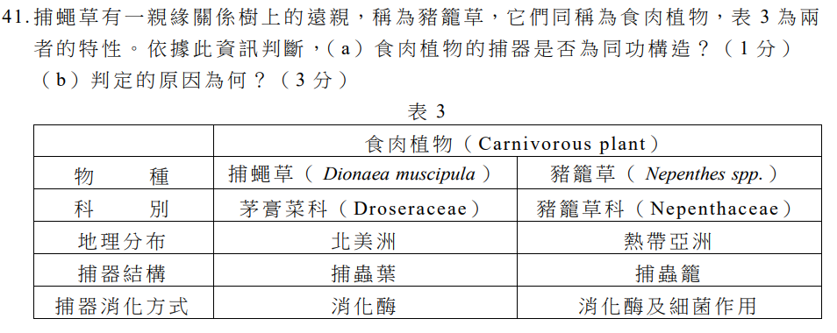
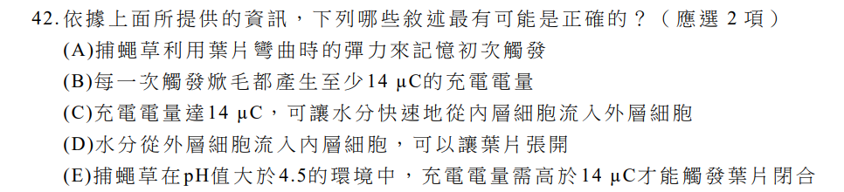
大考題型
113學測

Slide 27
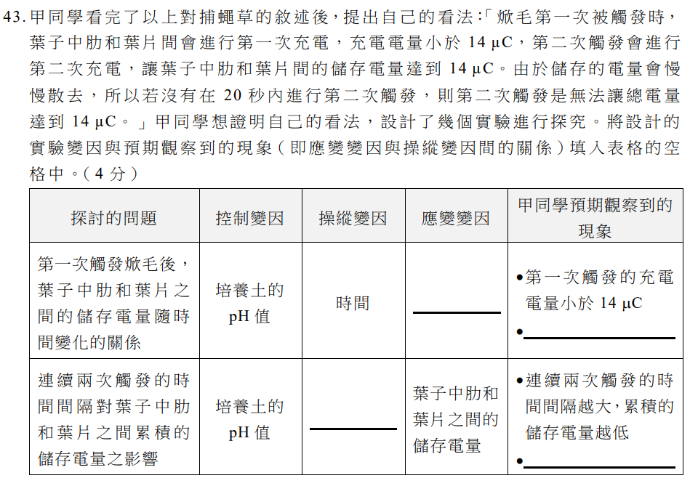
大考題型
113學測

Slide 28
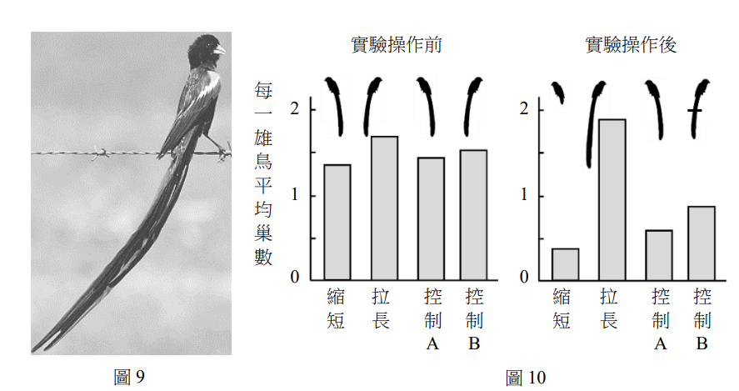
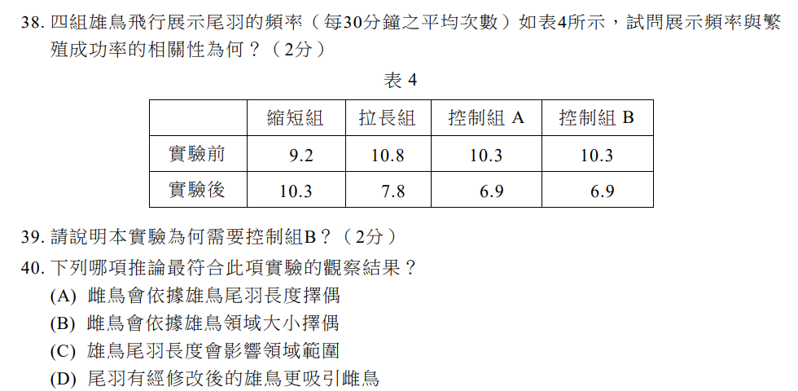
大考題型
112分科

Slide 29
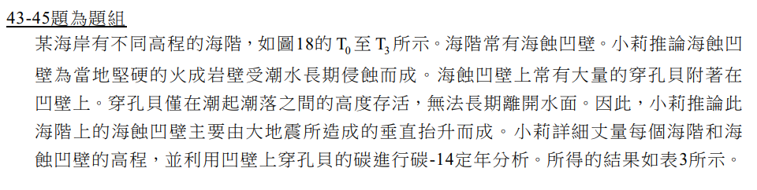
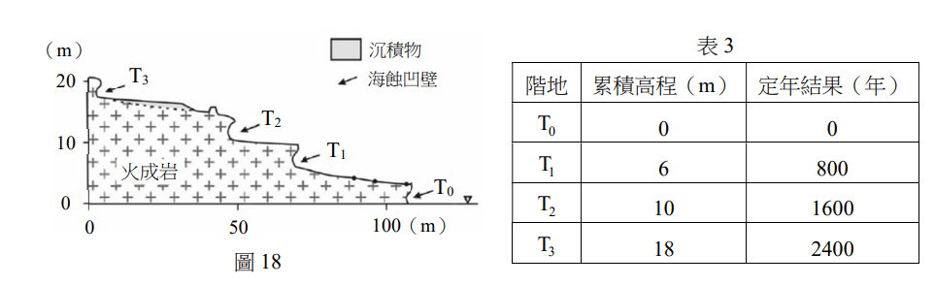
大考題型
111學測

Slide 30
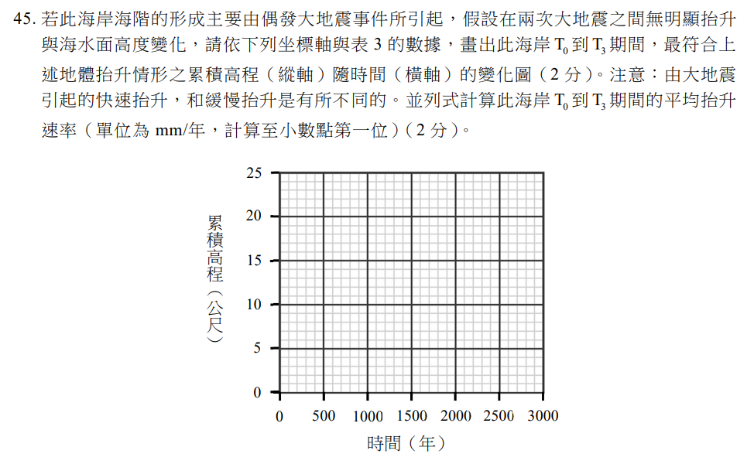
大考題型
111學測

Slide 31
康乃爾筆記法
為了節省整理資訊的時間、專注思考筆記內容，1950年代，美國康乃爾大學（Cornell University）教授華特‧波克（Walter Pauk）開發了一套在課堂、講座、閱讀時，記錄資訊的方法，稱為「康乃爾筆記法」。

Slide 32
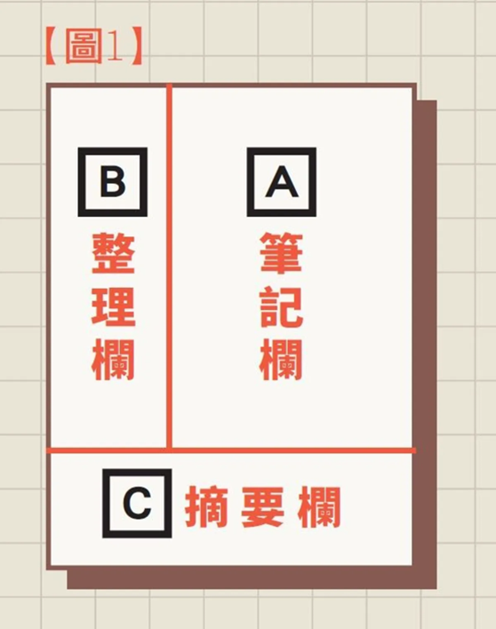
康乃爾筆記法
筆記頁面劃分成「一大兩小」3個區塊。一大，指的是右邊的「筆記欄」；兩小，分別是左邊的「整理欄」和下方的「摘要欄」。每個區塊的大小並沒有硬性規定，唯有筆記欄需要大一點的空間。

Slide 33
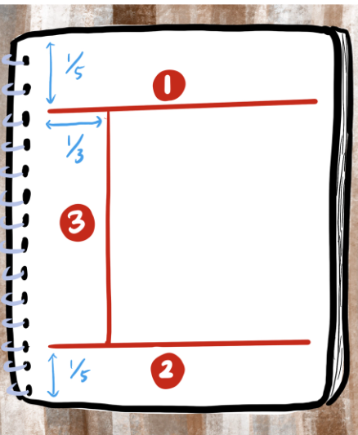
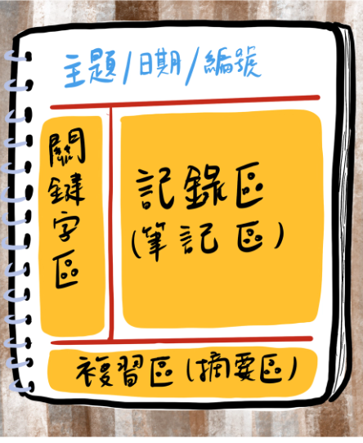
康乃爾筆記法
【基本用法】將筆記切成 3+1個區塊
上方區塊「資訊區」：用來記錄筆記主題、日期、編號、頁碼等資訊。
右側大區塊是「記錄（筆記）區」（Notetaking column）：上課中使用，記錄上課內容筆記。
左側是「關鍵字區」（Cue column）：能喚起記憶的線索，寫下問題或關鍵字詞。
下方區塊是「複習（摘要）區」（Summary column）：下課後使用，摘要重點，有助於快速複習。
心得反思

Slide 34
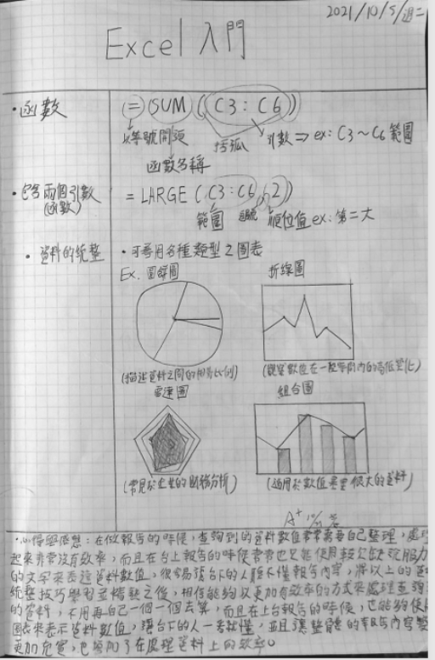
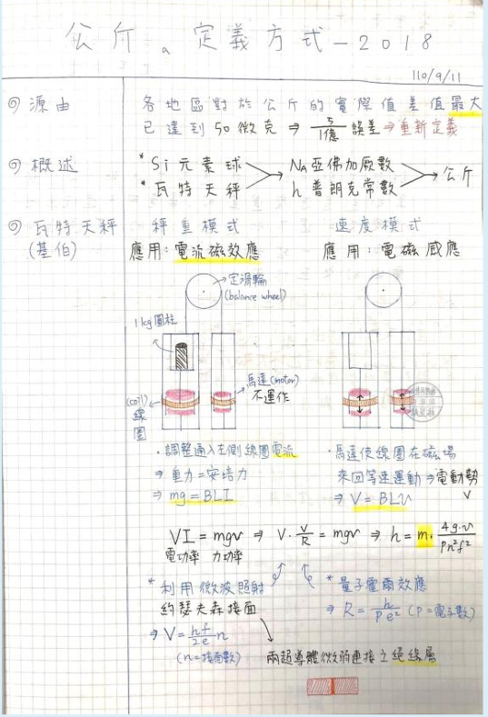
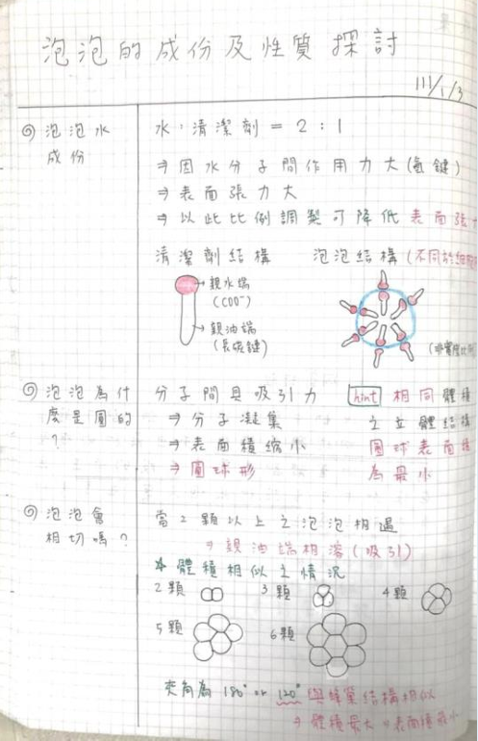
康乃爾筆記法
學長們的範例

Slide 35
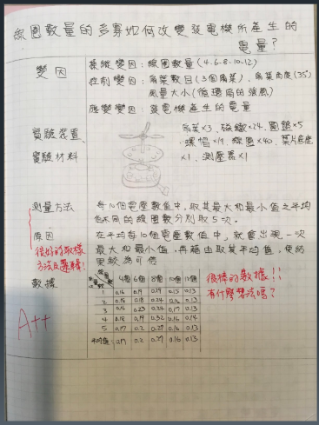
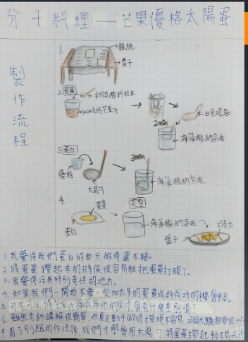
康乃爾筆記法
學長們的範例

Slide 36
康乃爾筆記法
參考資料
科學筆記本：康乃爾筆記法
https://reurl.cc/y6y608
康乃爾筆記法+ 5R筆記法
https://vocus.cc/article/5e3c1ec2fd897800013ae05c

Slide 37
康乃爾筆記法-練習範例
主題一：演化的證據
演化理論有來自不同領域的支持。化石紀錄顯示物種會隨時間改變，並出現過渡形態。比較解剖學中，同源構造暗示不同物種可能有共同祖先，而趨同演化則說明不同物種因相似環境壓力而出現相似特徵。分子生物學的研究則顯示，DNA 與蛋白質序列的相似度可以反映物種間的親緣關係。生物地理分布，如島嶼特有種，也能解釋物種如何因地理隔離而分化。胚胎學觀察則發現，不同物種在胚胎早期的發育階段常有相似之處。

Slide 38
康乃爾筆記法-練習範例
主題一：演化的證據
化石紀錄
物種會隨時間改變
解剖學
同源：可能有共同祖先
趨同演化：不同物種，相似環境壓力
分子生物學
分析DNA 與蛋白質序列的相似度
生物地理分布
解釋物種如何因地理隔離而分化
胚胎學
不同物種胚胎早期相似
演化證據來自化石、解剖、分子、生物地理與胚胎學，顯示物種具有共同祖先並隨環境改變。

Slide 39
康乃爾筆記法-練習範例
主題一：演化的證據
逐句拆解(看句號)
演化理論有來自不同領域的支持。|化石紀錄顯示物種會隨時間改變，並出現過渡形態。|比較解剖學中，同源構造暗示不同物種可能有共同祖先，而趨同演化則說明不同物種因相似環境壓力而出現相似特徵。|分子生物學的研究則顯示，DNA 與蛋白質序列的相似度可以反映物種間的親緣關係。|生物地理分布，如島嶼特有種，也能解釋物種如何因地理隔離而分化。|胚胎學觀察則發現，不同物種在胚胎早期的發育階段常有相似之處。|

Slide 40
康乃爾筆記法-練習範例
逐句拆解(條列示)
演化理論有來自不同領域的支持。
化石紀錄顯示物種會隨時間改變，並出現過渡形態。
比較解剖學中，同源構造暗示不同物種可能有共同祖先，而趨同演化則說明不同物種因相似環境壓力而出現相似特徵。
分子生物學的研究則顯示，DNA 與蛋白質序列的相似度可以反映物種間的親緣關係。
生物地理分布，如島嶼特有種，也能解釋物種如何因地理隔離而分化。
胚胎學觀察則發現，不同物種在胚胎早期的發育階段常有相似之處。

Slide 41
康乃爾筆記法-練習範例
每句重點
演化理論有來自不同領域的支持。
化石紀錄顯示物種會隨時間改變，並出現過渡形態。
比較解剖學中，同源構造暗示不同物種可能有共同祖先，而趨同演化則說明不同物種因相似環境壓力而出現相似特徵。
分子生物學的研究則顯示，DNA 與蛋白質序列的相似度可以反映物種間的親緣關係。
生物地理分布，如島嶼特有種，也能解釋物種如何因地理隔離而分化。
胚胎學觀察則發現，不同物種在胚胎早期的發育階段常有相似之處。

Slide 42
康乃爾筆記法-練習範例
主題一：演化的證據
(每人總結 可能不同)
化石紀錄
物種會隨時間改變
解剖學
同源：可能有共同祖先
趨同演化：不同物種，相似環境壓力
分子生物學
分析DNA 與蛋白質序列的相似度
生物地理分布
解釋物種如何因地理隔離而分化
胚胎學
不同物種胚胎早期相似
演化證據來自化石、解剖、分生、生物地理與胚胎學，顯示物種有共同祖先並因環境壓力，隨時間而緩慢改變。

Slide 43
康乃爾筆記法-練習
主題二：水的性質
水分子之間透過氫鍵作用，展現出許多與其他液體不同的特性。首先，水具有高比熱，能吸收或釋放大量熱能而使溫度變化緩慢，有助於穩定生物體與環境的溫度。其次，水的表面張力較高，使得某些昆蟲能在水面行走。水的凝聚性讓水分子彼此吸引，附著性則讓水分子與其他物質產生吸引力，兩者共同造成毛細現象。最後，水具有密度異常性：固態冰的密度比液態水小，因此冰會浮在水面上，為水生生物提供保護。

Slide 44
康乃爾筆記法-練習
主題三：能源
能源是人類生活與工業發展不可或缺的基礎。依照來源與是否能再生，可分為可再生能源與非再生能源。非再生能源包括石油、煤和天然氣，雖然能量密度高且易於使用，但屬於有限資源，燃燒後會釋放二氧化碳，造成空氣污染與溫室效應。核能雖然不直接排放二氧化碳，且單位能量輸出高，但會產生放射性廢料，需要妥善處理。相對而言，可再生能源如太陽能、風能、水力、地熱與生質能，來源持續不斷，污染相對較少，但其效率與穩定性受自然條件影響，例如日照時間或風力大小。隨著氣候變遷問題加劇，各國積極推動能源轉型，以降低對化石燃料的依賴，發展更永續的能源系統。

Slide 45
任務三：康乃爾筆記法摘要練習
請將主題二及主題三分別作出摘要筆記，並拍照上傳

Slide 46
什麼是偽科學？
偽科學（Pseudoscience）是一種聲稱具有科學基礎或方法的信仰或理論，但實際上不符合科學方法的基本原則。偽科學通常缺乏可檢驗的假設，沒有經過嚴格的實驗驗證，或者結果無法被重複驗證。此外，偽科學往往忽視反證、缺乏透明性，並依賴於模糊或不可驗證的證據。

Slide 47
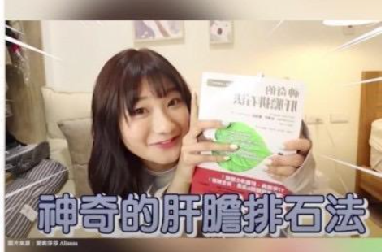
什麼是偽科學？
愛莉莎莎在這支影片中，嘗試進行印度的自然療法「肝膽排石法」，並特地買相關書籍研究，並解說自己將在斷食的7天內只吃蔬菜與水果，等到了排石當天會先吃瀉鹽，她表示「吃這個要你的膽管變大好幾倍，到時會比較容易將結石排出」，
你覺得有可能嗎？Why？
偽科學醫療資訊氾濫 別自己當醫師
https://www.youtube.com/watch?v=iG1PeCZAqs4

Slide 48
什麼是偽科學？
愛莉莎莎在這支影片中，嘗試進行印度的自然療法「肝膽排石法」，並特地買相關書籍研究，並解說自己將在斷食的7天內只吃蔬菜與水果，等到了排石當天會先吃瀉鹽，她表示「吃這個要你的膽管變大好幾倍，到時會比較容易將結石排出」，
愛莉莎莎影片中「排出綠色膽石」，其實只是大量的橄欖油和葡萄柚汁在體內皂化反應形成的「皂化石」，跟膽結石的清除一點關係都沒有
https://www.youtube.com/watch?v=ZV2Ss724vC0
偽科學醫療資訊氾濫 別自己當醫師
https://www.youtube.com/watch?v=iG1PeCZAqs4

Slide 49
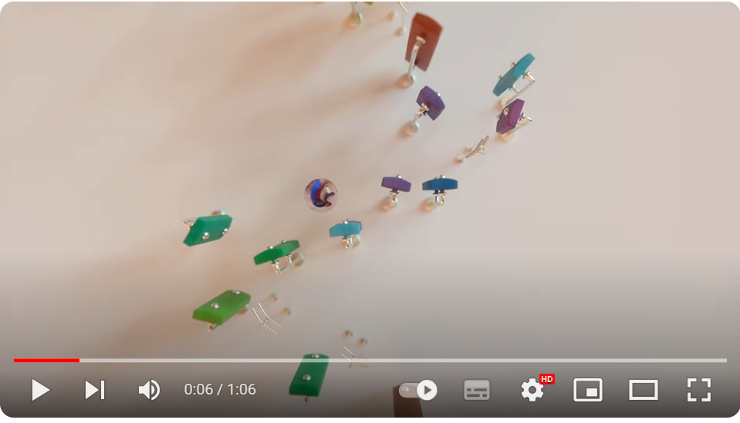
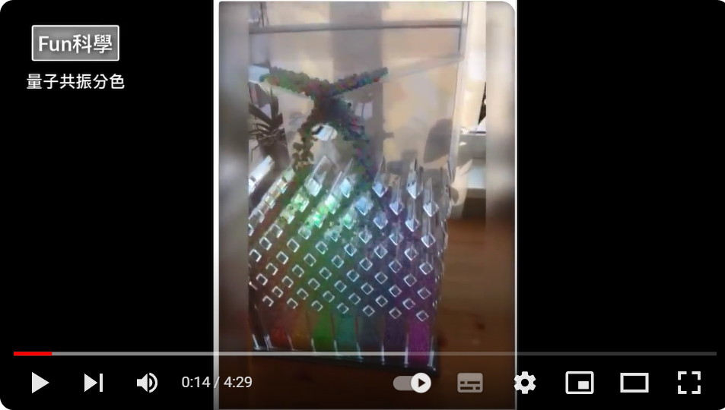
什麼是偽科學？
MARIO Marble Music
量子共振分色
https://www.youtube.com/watch?v=35YwR2az9nk
https://www.youtube.com/watch?v=dTrPShwe8fI
https://www.youtube.com/watch?v=aoPhMd9JuQk

Slide 50
什麼是偽科學？
排毒療法（Detox Therapies）
概述：排毒療法聲稱通過特定的飲食、補充劑或其他方法可以排除體內的「毒素」，從而改善健康。
科學方法解釋：人體的肝臟、腎臟、皮膚等器官本身就具有自然排毒功能，健康的身體不需要額外的「排毒」干預。所謂「毒素」通常未具體定義，許多排毒療法的效果沒有科學證據支持，並且未經控制的療法可能會造成健康風險。因此，排毒療法多數被視為偽科學。
氫氣治療（Hydrogen Therapy）
概述： 氫氣治療聲稱吸入或飲用氫氣能夠治療多種疾病，如癌症、糖尿病、心血管疾病等。
科學方法解釋： 雖然氫氣在細胞中可能有抗氧化作用，但目前的研究多是初步和動物實驗，尚未有足夠的人體臨床試驗證明氫氣能夠有效治療上述疾病。此外，商業推廣的許多氫氣產品和療法往往夸大了氫氣的作用，沒有嚴格的科學支持，故多數氫氣療法被視為偽科學。
3天清水斷食比168更有效 自然醫學博士:可排毒
https://www.youtube.com/watch?v=b1_RBOIfYug
氫氣治憂鬱? 王群光被爆違法!
https://www.youtube.com/watch?v=DLdaJYAHTT0

Slide 51
任務四：定義偽科學
組別：姓名座號/姓名座號
舉例：
人類智力測量的顱相學（Phrenology）
概述：顱相學主張可以根據頭骨的形狀和凸起來測量和判斷一個人的智力、性格和精神特質的。
科學方法解釋：顱相學基於一個錯誤的假設，即大腦的不同區域對應特定的性格特質，並且這些區域的大小會影響頭骨的形狀。現代神經科學證明，頭骨形狀與腦功能和個性特質之間沒有直接關聯。顱相學缺乏實驗證據支持，結果也無法重複驗證，因而被視為偽科學。
參考來源： https://pansci.asia/archives/112846
請每組找出一篇偽科學的報導，並從科學的角度解釋為何不可信？與班上同學分享，並上傳至作業區。

Slide 52
科學搜索
小論文：中學生網站
https://www.shs.edu.tw/Customer/Winning/EssayIndex
科展：國立台灣科教館
https://twsf.ntsec.gov.tw/Article.aspx?a=41&lang=1
期刊論文：NCBI-PubMed
https://pubmed.ncbi.nlm.nih.gov/
期刊論文：APS
https://journals.aps.org/
臺灣博碩士論文知識加值系統 - 國家圖書館
https://reurl.cc/qvrr7N
google學術

Slide 53
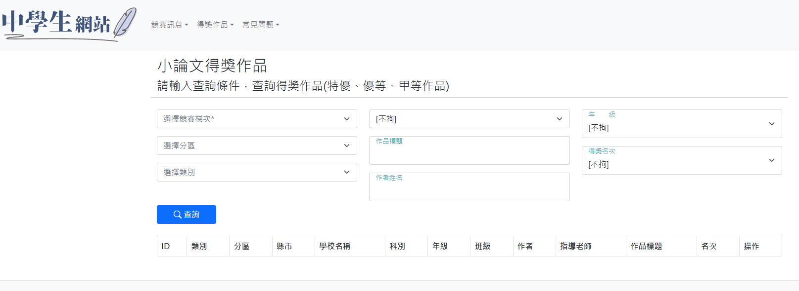
如何搜尋科學相關文獻
小論文：中學生網站

Slide 54
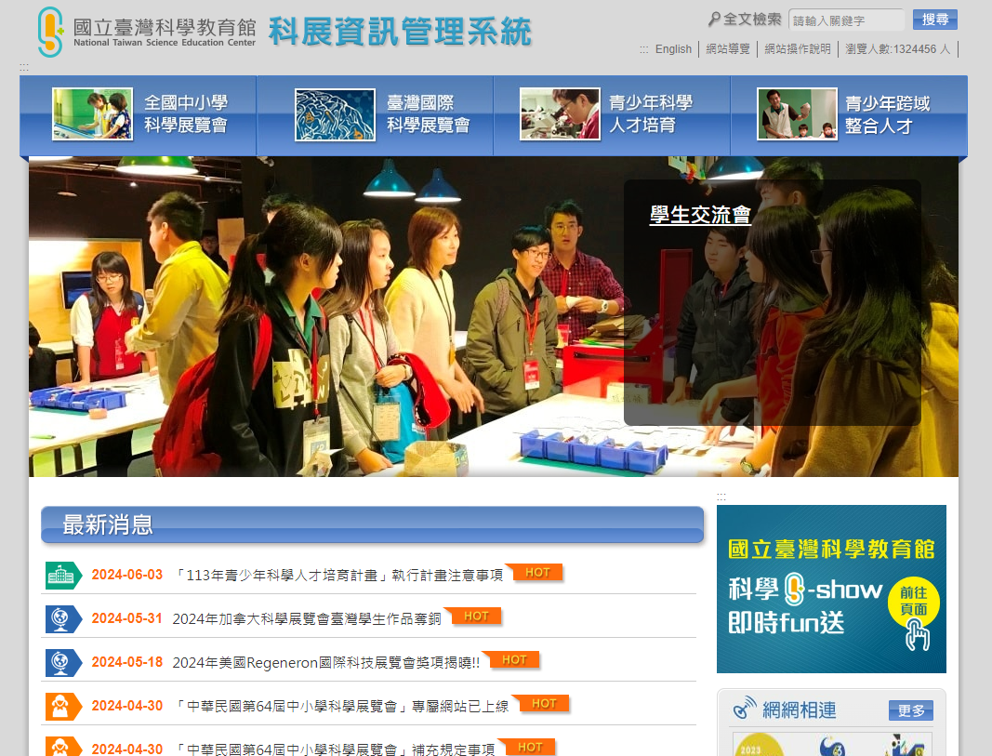

如何搜尋科學相關文獻
科展：國立台灣科教館

Slide 55
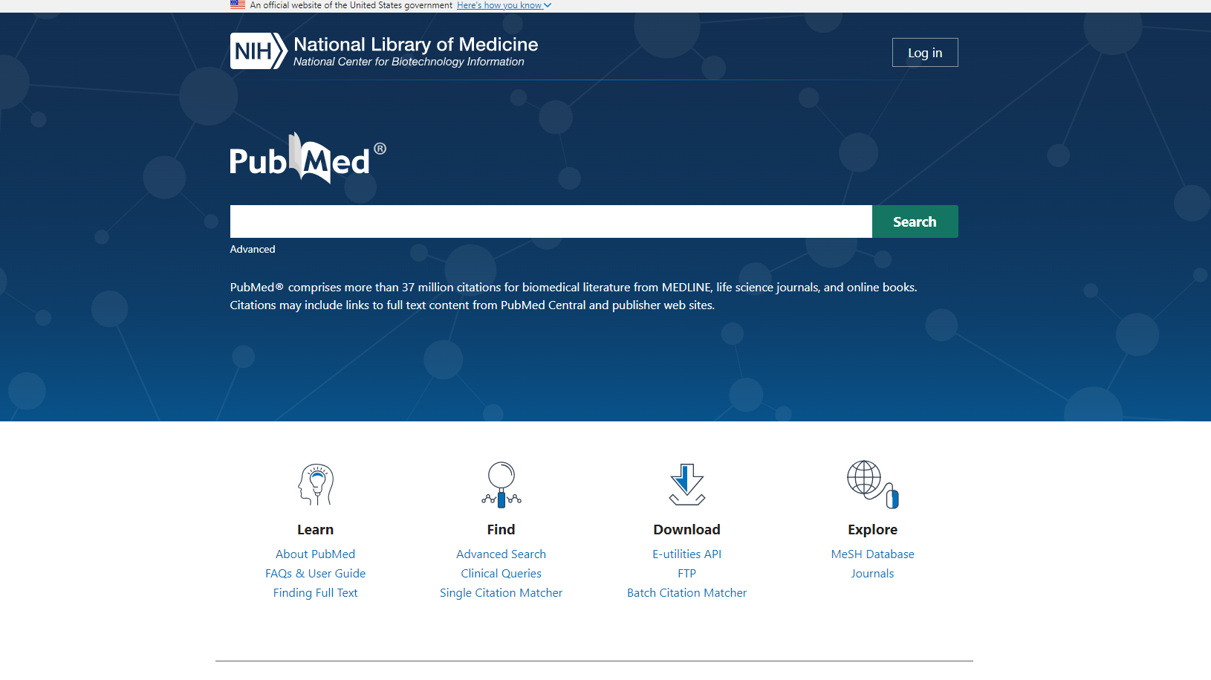
如何搜尋科學相關文獻
期刊：NCBI-PubMed

Slide 56
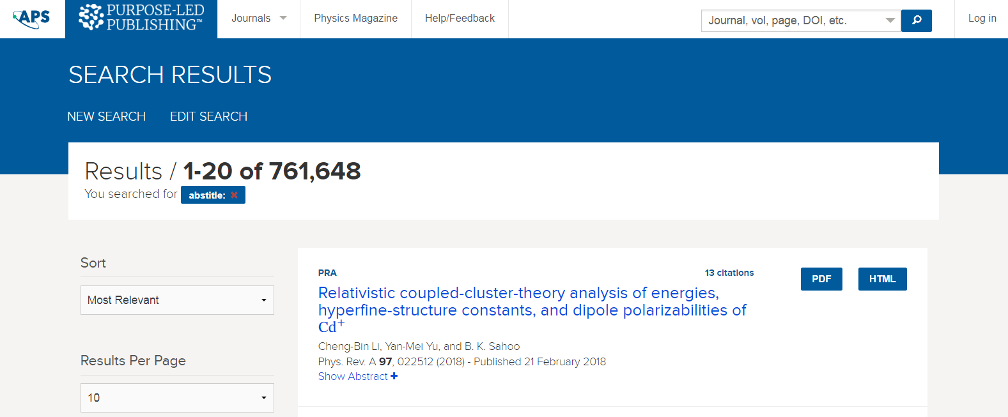
如何搜尋科學相關文獻
期刊：APS（涵括多種物理期刊）

Slide 57
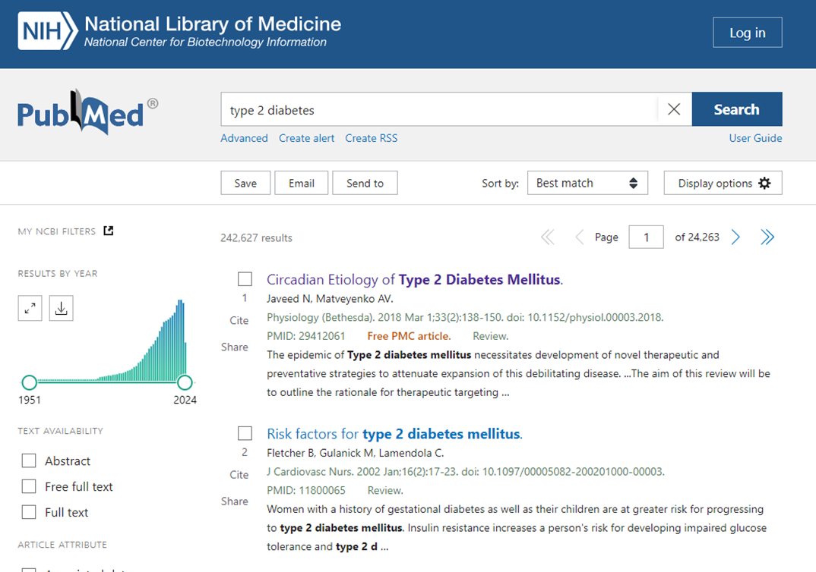
如何搜尋科學相關文獻

Slide 58
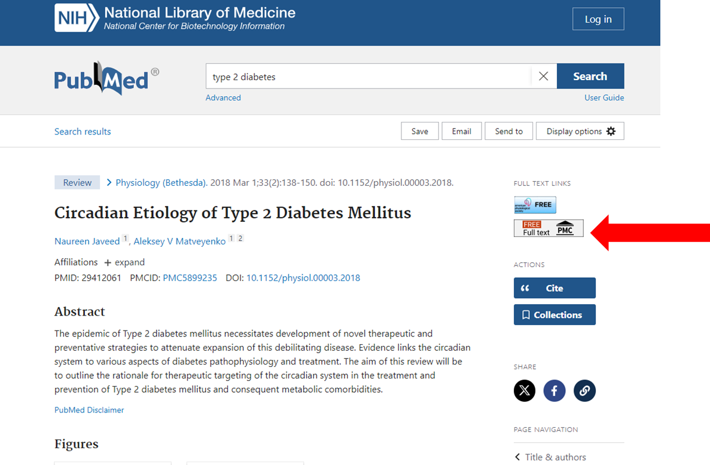
如何搜尋科學相關文獻

Slide 59
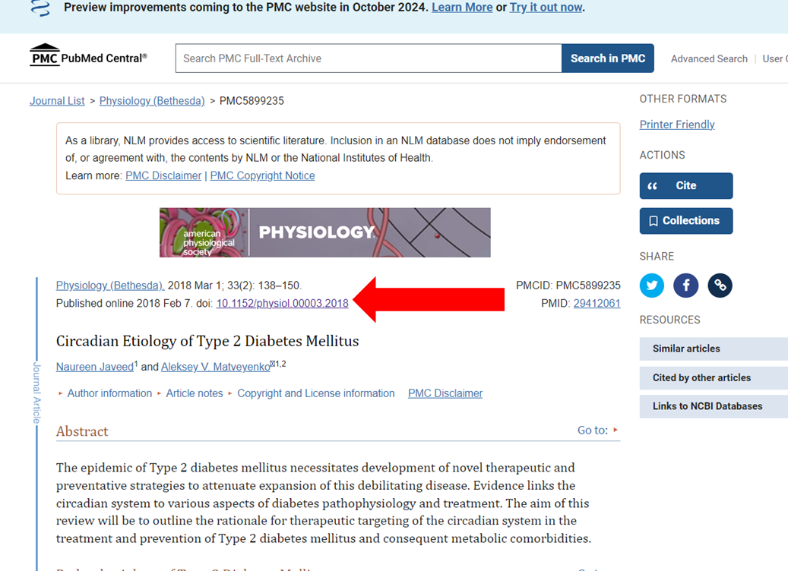
如何搜尋科學相關文獻

Slide 60
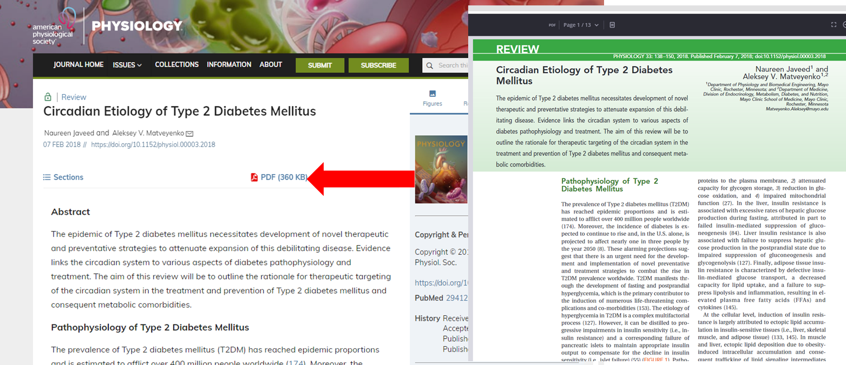
如何搜尋科學相關文獻

Slide 61
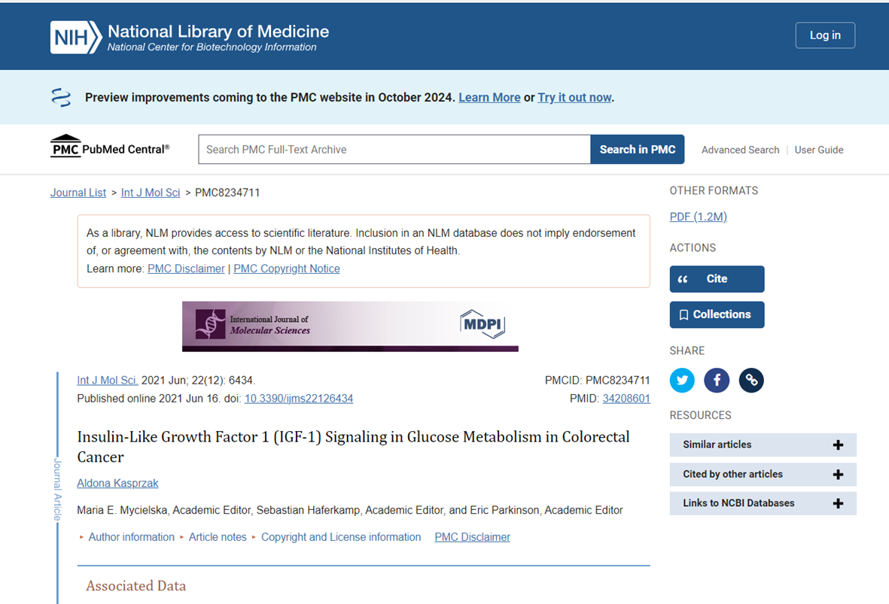

如何搜尋科學相關文獻

Slide 62
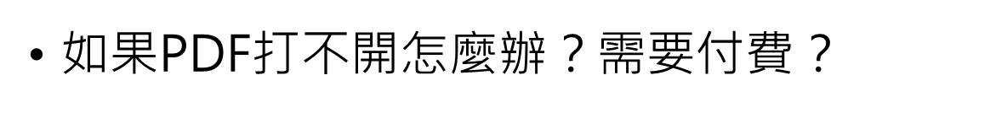
如何搜尋科學相關文獻

Slide 63
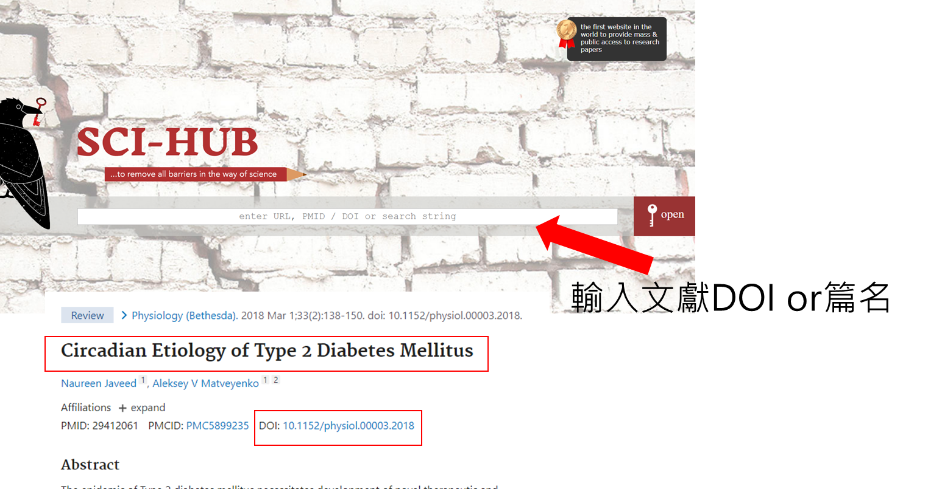
如何搜尋科學相關文獻

Slide 64
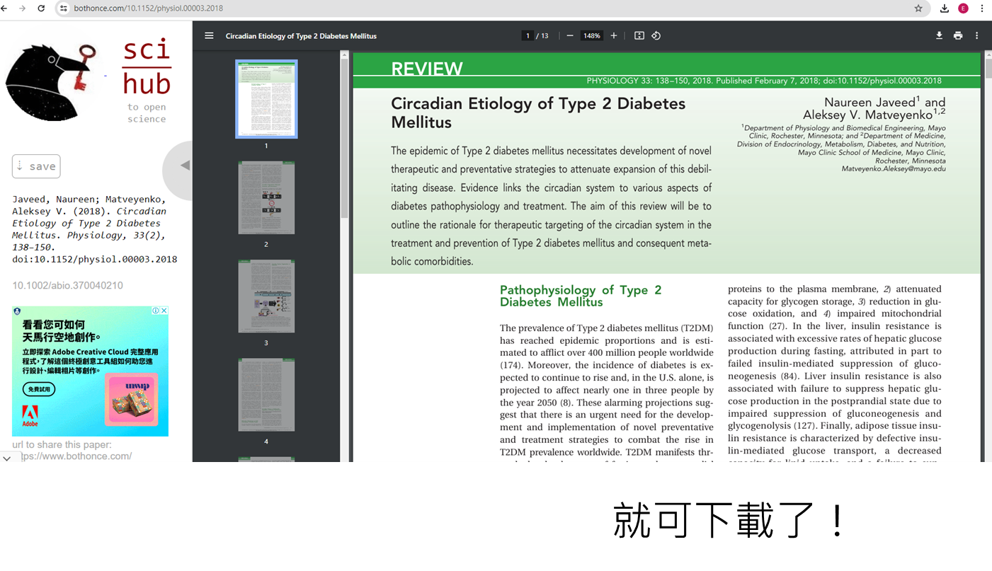
如何搜尋科學相關文獻

Slide 65
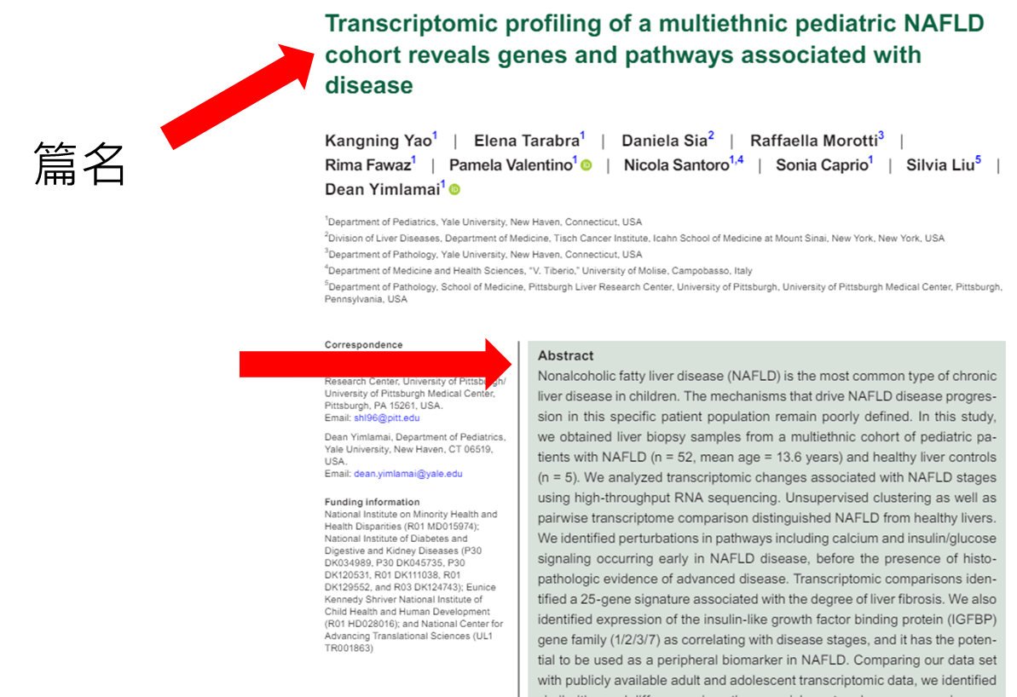
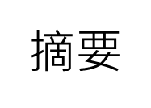
任務四：科學搜索

Slide 66
任務五：科學搜索
至臺灣博碩士論文知識加值系統 - 國家圖書館“搜尋論文並繳交(研究主題、學校、研究生、指導教授)
至科展網站搜尋作品並繳交(第幾屆、參賽組別、作品名、作者、指導老師)
至期刊論文網站，搜尋一篇文獻並繳交(需打上篇名、期刊出處、期刊impact facter(IF)、第一作者、發表年分、是否為review paper)

Slide 67
任務五：科學搜索
例如：
第幾屆：中華民國第 63 屆中小學科學展覽會
組別：高中組/數學科/第一名
作品名：比例和的圓舞曲：當內切錐線遇上截線比例和
作者：臺中市立臺中第一高級中等學校
高二 詹淯翔 高二 范思緯
指導老師： 黃家瑋
例如：
篇名：Insulin-Like Growth Factor 1 (IGF-1) Signaling in Glucose Metabolism in Colorectal Cancer
期刊出處：molecular science
第一作者：Maria E. Mycielska
IF：5.7
發表日期：2021 Jun

Slide 68
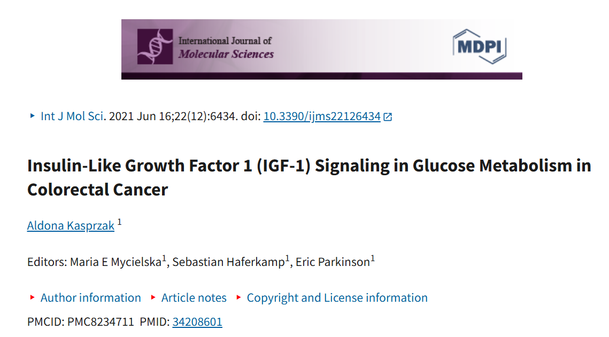
任務五：科學搜索
期刊
篇名：Insulin-Like Growth Factor 1 (IGF-1) Signaling in Glucose Metabolism in Colorectal Cancer
期刊出處：molecular science
第一作者：Maria E. Mycielska
IF：5.7
發表年分：2021
不是review paper

Slide 69


QA
Any question？

